Slide 1

2026年 收藏品 类目概况分享
2026/06

Slide 2
目录
1
L1类目概览
4
重点L2类目下各L3规模展示
2
主要L2类目展示
5
重点L3类目展示
3
重点L2类目概览
6
近期热搜关键词分享

Slide 3
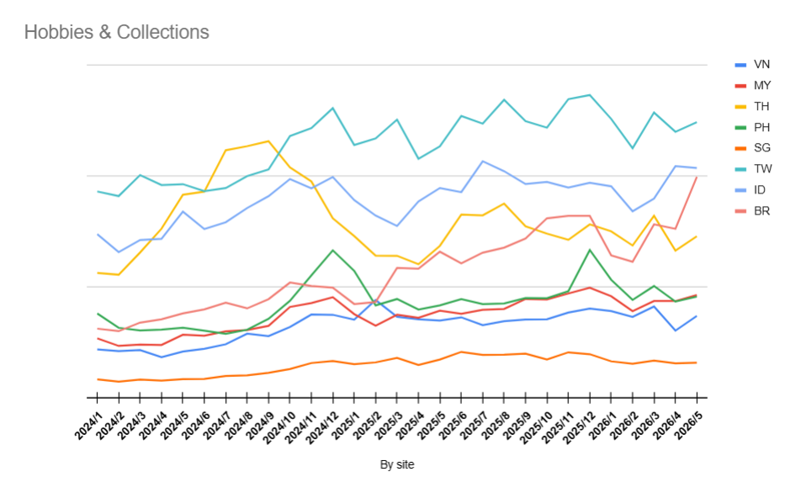
Hobbies & Collections L1类目-各站点GMV历史趋势
Hobbies & Collections为平台重要L1类目，随着市场渗透率的逐渐提升，大盘整体稳健增长

Slide 4
目录
1
L1类目概览
4
重点L2类目下各L3规模展示
2
主要L2类目展示
5
重点L3类目展示
3
重点L2类目概览
6
近期热搜关键词分享

Slide 5
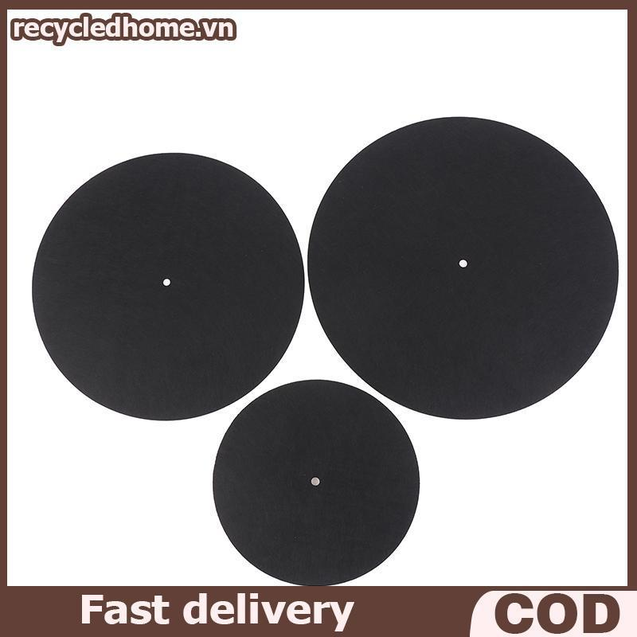
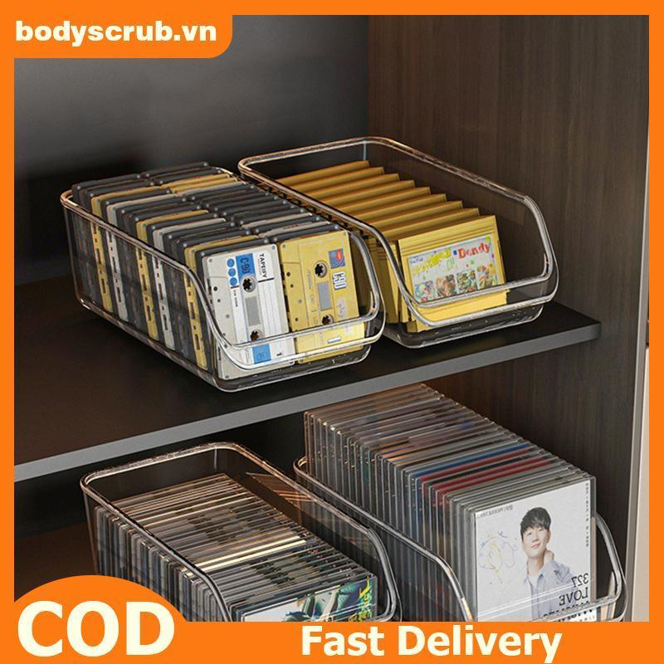

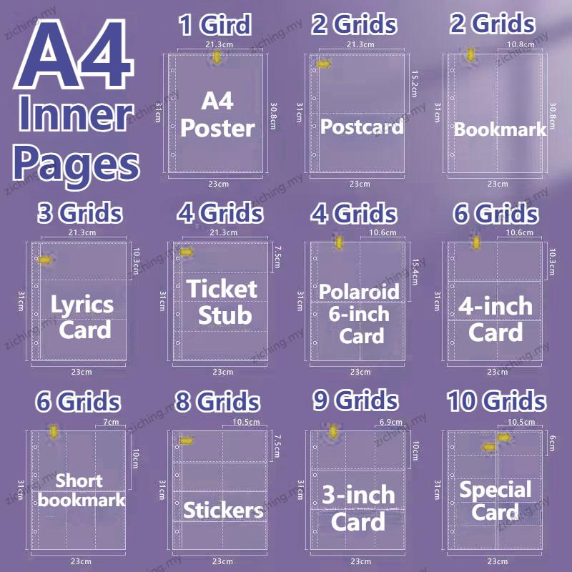

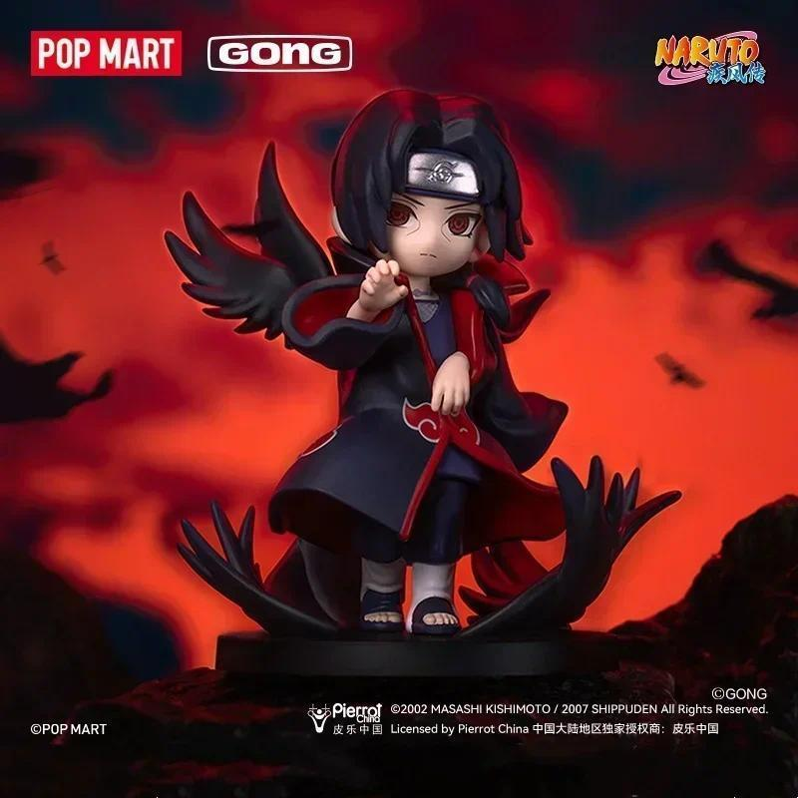

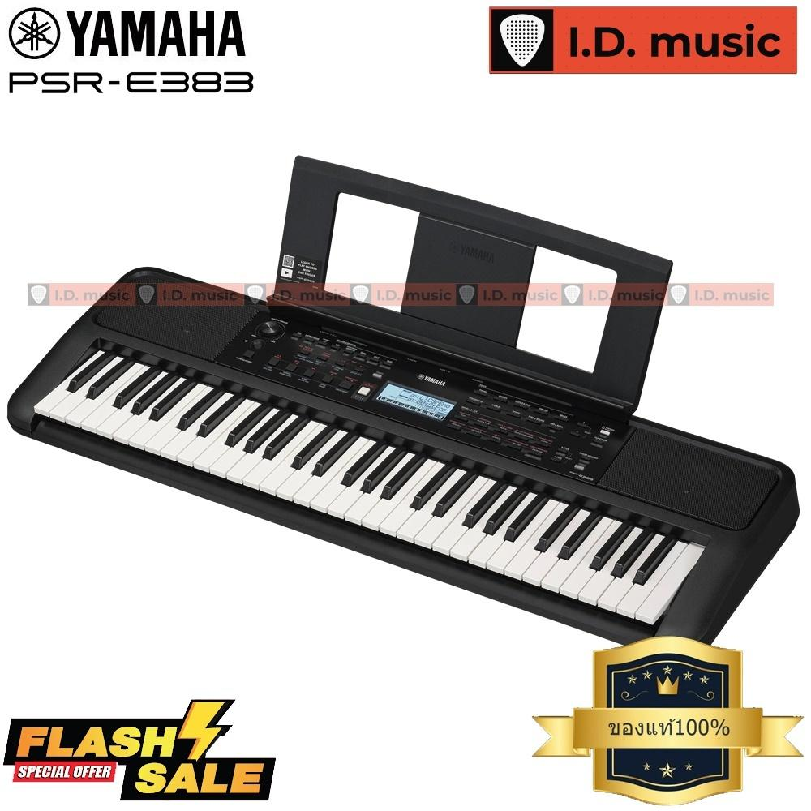

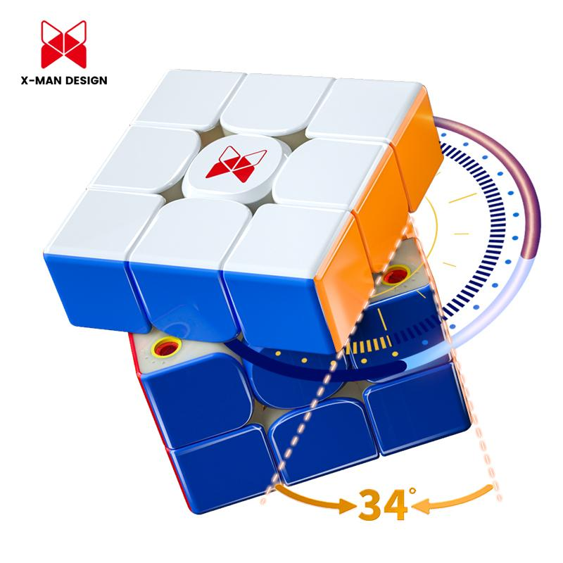
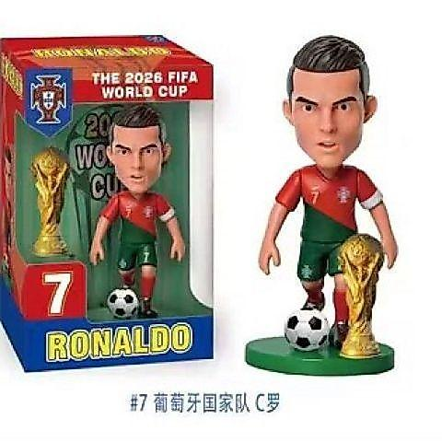
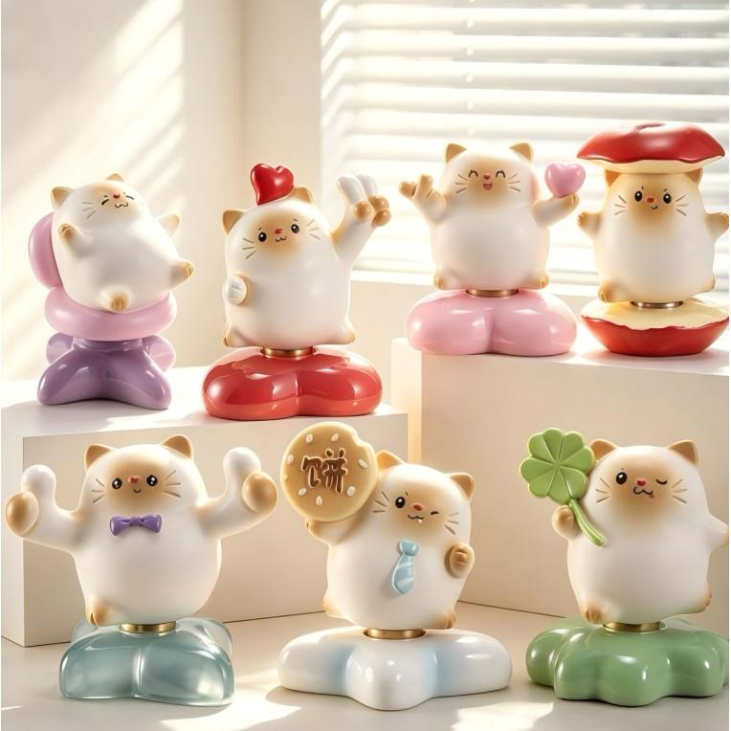
Hobbies & Collections主要L2类目展示
二级品类 | 主营产品 | 产品举例 | 二级品类 | 主营产品 | 产品举例
黑胶唱片 | 黑胶唱片及相关配件 |  | 相册 | 相册、卡册等
玩具和游戏 | 魔方、溜溜球、扭蛋玩具、遥控玩具、魔术玩具、旋转陀螺、其他等 |  | 乐器及配件 | 弦乐器、管乐器、键盘和钢琴、打击乐器等
纪念品 | 钥匙扣、存钱罐、手扇、冰箱贴等 |  | 收藏品 | 可动人偶、偶像收藏品、雕像和雕塑、动漫及漫画收藏品等

Slide 6
目录
1
L1类目概览
4
重点L2类目下各L3规模展示
2
主要L2类目展示
5
重点L3类目展示
3
重点L2类目概览
6
近期热搜关键词分享

Slide 7
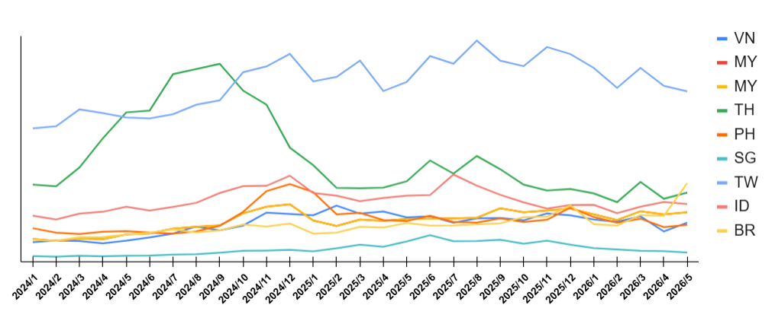
Collectible Items L2类目-ADG月度趋势
Collectible Items为L1内重要L2类目，过去随着类目头部玩家的放量，打开了广阔的市场空间，展现出类目在各个站点的不俗增长潜力

Slide 8
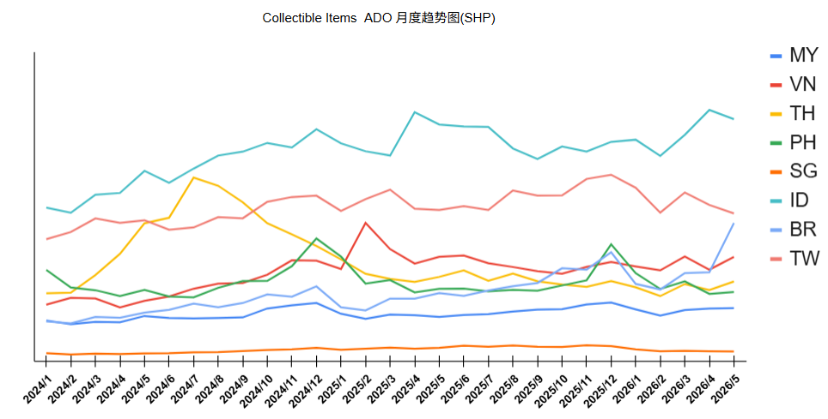
Collectible Items L2类目-ADO月度趋势
Collectible Items为L1内重要L2类目，过去随着类目头部玩家的放量，打开了广阔的市场空间，展现出类目在各个站点的不俗增长潜力

Slide 9
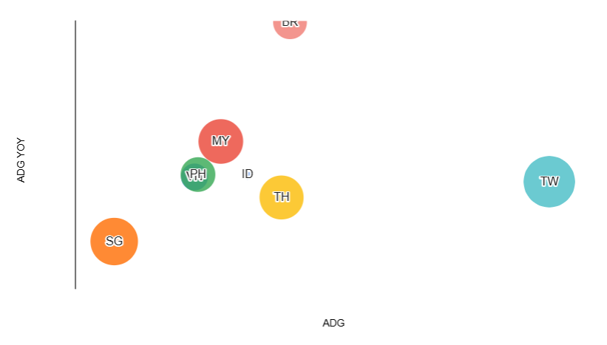
Collectible Items L2类目-2026/06 ADG YoY增速表现
*气泡大小代表各市场品类平均客单价，气泡越大，客单价越高，客单价单位为美金
Collectible Items有一定积淀的站点如TW/TH/MY/PH等均已达到一定体谅规模；增速方面，如BR等新兴站点表现亮眼

Slide 10
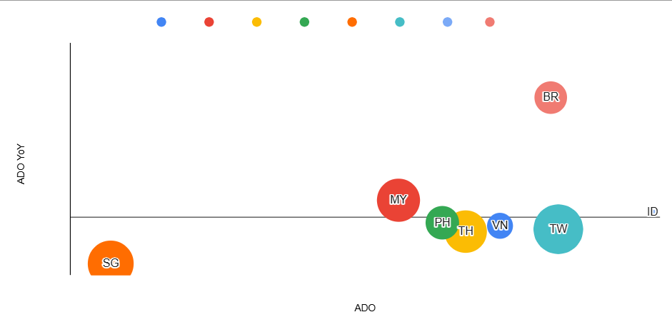
Collectible Items L2类目-2026/06 ADO YoY增速表现
*气泡大小代表各市场品类平均客单价，气泡越大，客单价越高，客单价单位为美金
Collectible Items有一定积淀的站点如TW/TH/MY/PH等均已达到一定体谅规模；增速方面，如BR等新兴站点表现亮眼

Slide 11
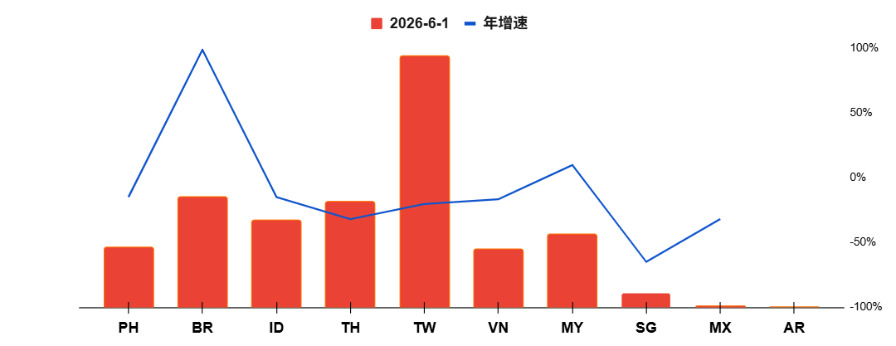
Collectible Items L2类目-各市场年度销售额增长
Collectible Items目前大盘增长受到类目相关top1卖家增长放缓影响，大盘增速明显放缓；新兴站点增长亮眼

Slide 12
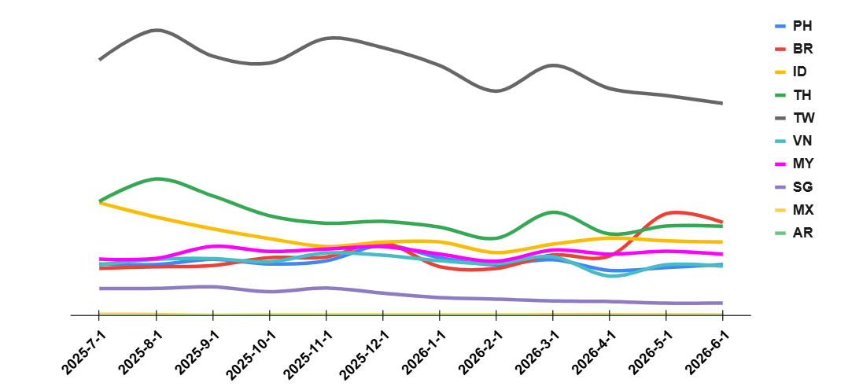
Collectible Items L2类目-各市场销售额趋势

Slide 13
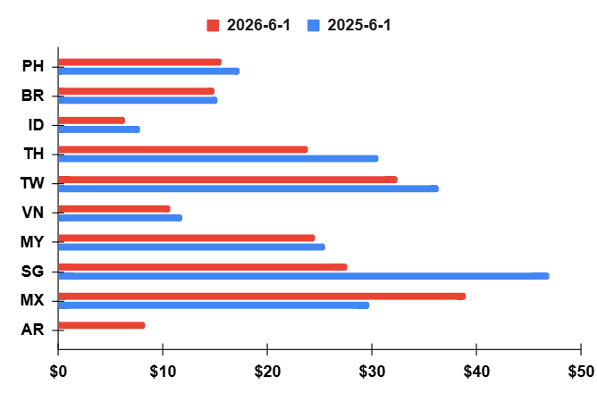
Collectible Items L2类目-各市场客单价

Slide 14
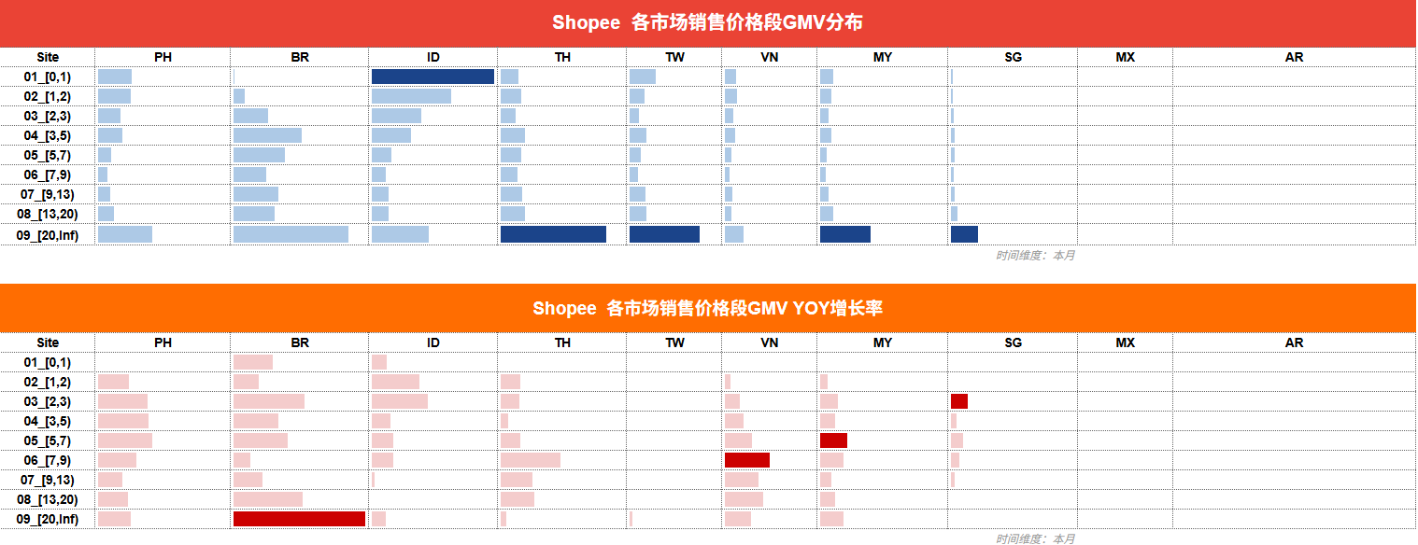
Collectible Items L2类目-不同价格段GMV分布情况&增速

Slide 15
目录
1
L1类目概览
4
重点L2类目下各L3规模展示
2
主要L2类目展示
5
重点L3类目展示
3
重点L2类目概览
6
近期热搜关键词分享

Slide 16
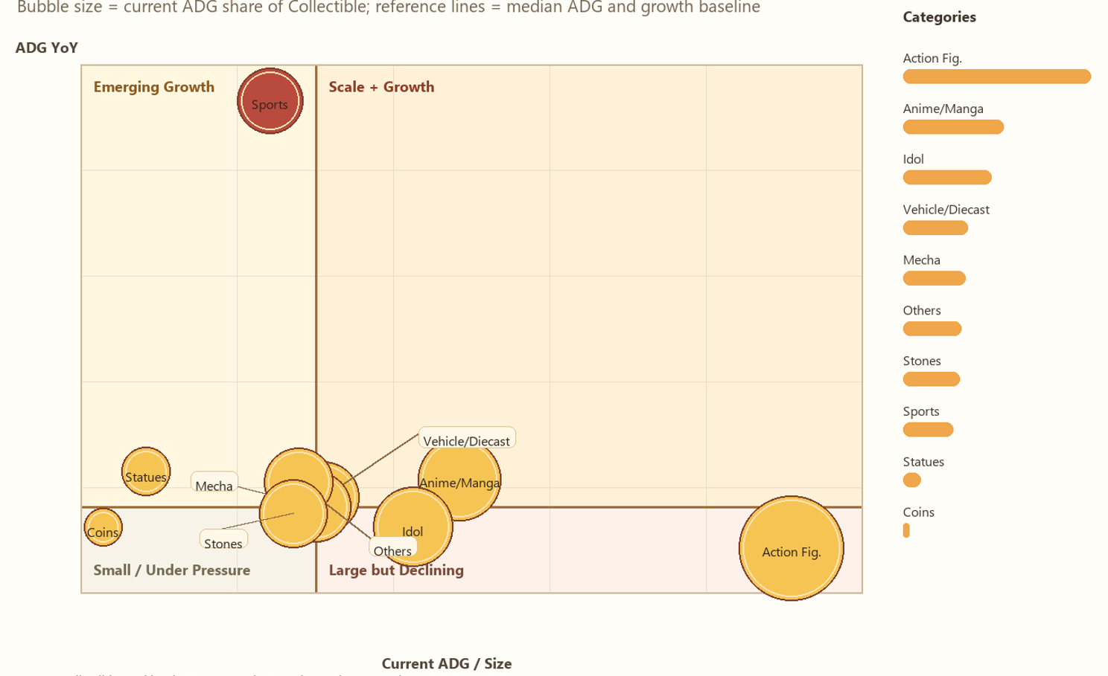
Collectible Items L2类目下各L3体量&增长速度
Action Figurines为L2下规模最大的L3，L2下大多数L3目前增长都相对稳定

Slide 17
目录
1
L1类目概览
4
重点L2类目下各L3规模展示
2
主要L2类目展示
5
重点L3类目展示
3
重点L2类目概览
6
近期热搜关键词分享

Slide 18
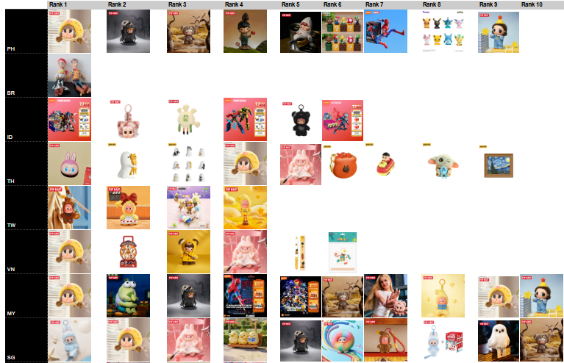
Collectible Items （L2）-- Action Figurines（L3）top listing
2026/06数据，内容仅供参考

Slide 19
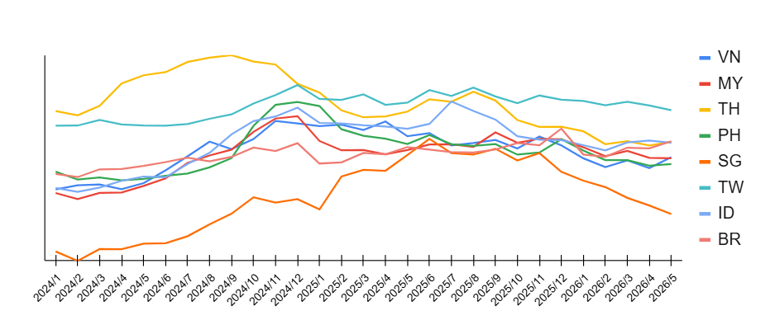
Action Figurines-L3类目-ADG月度趋势

Slide 20
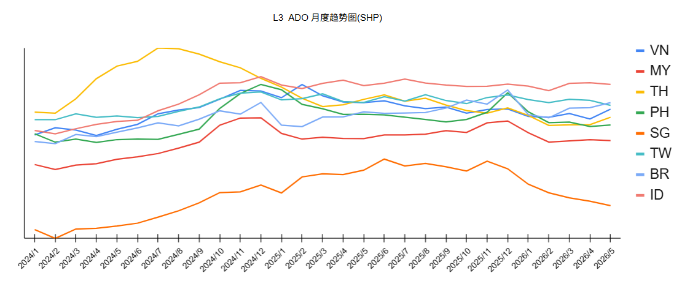
Action Figurines-L3类目-ADO月度趋势

Slide 21
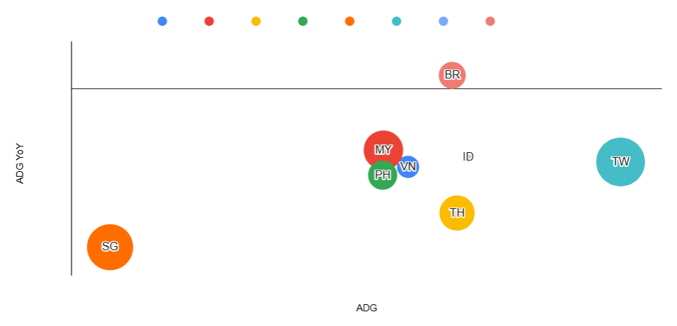
Action Figurines-L3类目-2026/06 ADG YoY增速表现
*气泡大小代表各市场品类平均客单价，气泡越大，客单价越高，客单价单位为美金

Slide 22
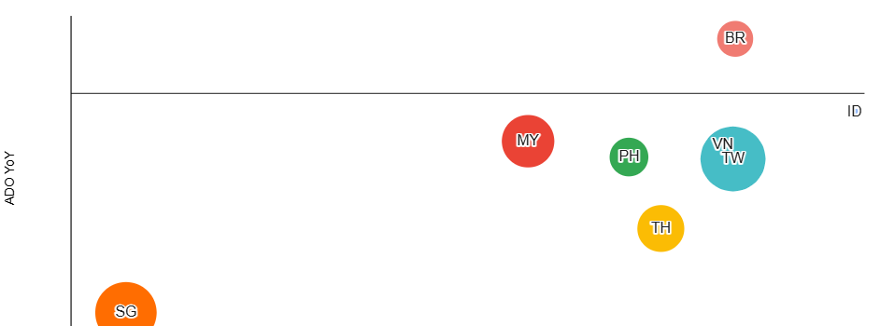
Action Figurines-L3类目-2026/06 ADO YoY增速表现
*气泡大小代表各市场品类平均客单价，气泡越大，客单价越高，客单价单位为美金

Slide 23
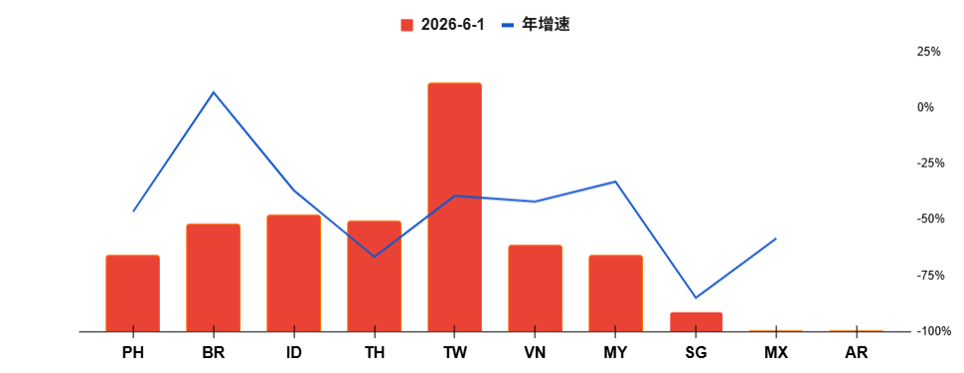
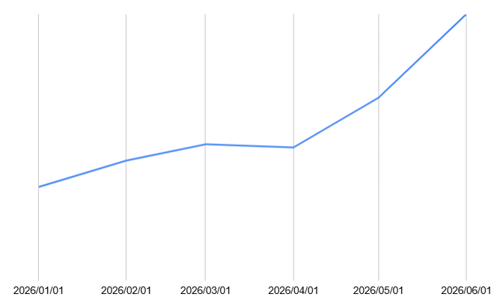
Action Figurines-L3类目-各市场年度销售额增长
类目相关卖家除top1外卖家26年GMV总和
类目整体增速下滑主要原因为类目内top1卖家有所下滑，类目集中化程度下降，为其他卖家的增长创造客观机会
2026年已有数家卖家在半年内实现>100%的GMV增长！某卖家2026年有4个月实现>100%月度增速！

Slide 24
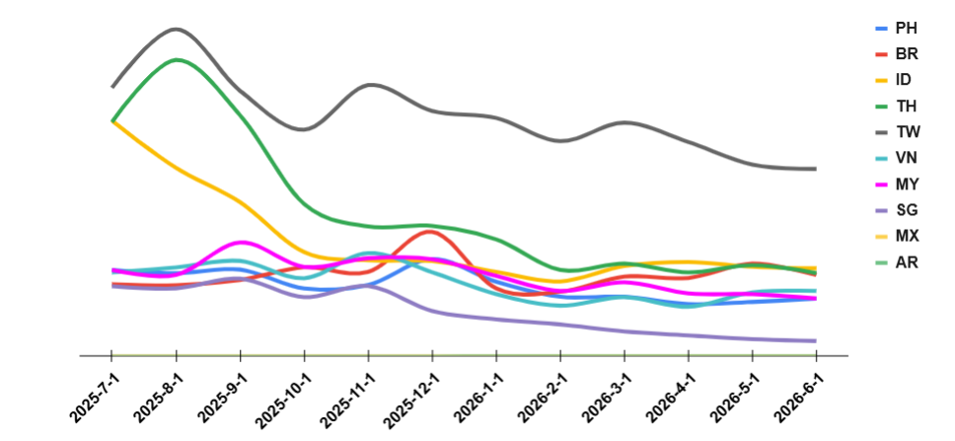
Action Figurines-L3类目-各市场销售额趋势
类目整体增速下滑主要原因为类目内top1卖家有所下滑，类目集中化程度下降，为其他卖家的增长创造客观机会
2026年已有数家卖家在半年内实现>100%的GMV增长！某卖家2026年有4个月实现>100%月度增速！

Slide 25
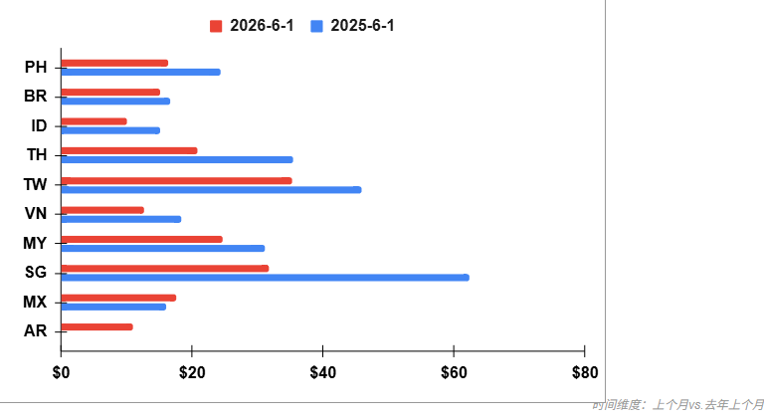
Action Figurines-L3类目-各市场客单价

Slide 26
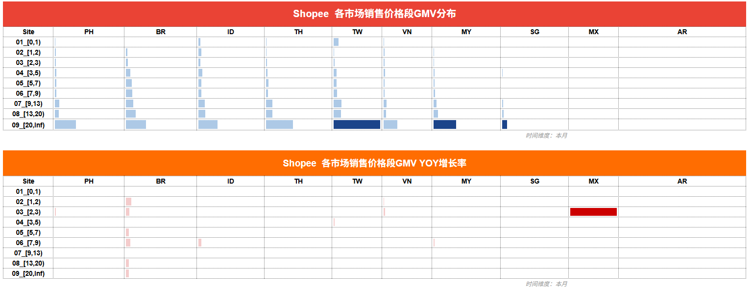
Action Figurines-L3类目-不同价格段GMV分布情况&增速

Slide 27
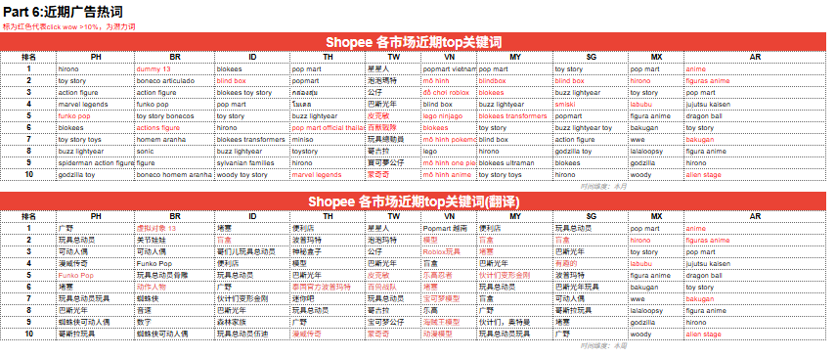
Action Figurines-L3类目-近期广告热词

Slide 28
目录
1
L1类目概览
4
重点L2类目下各L3规模展示
2
主要L2类目展示
5
重点L3类目展示
3
重点L2类目概览
6
近期相关热搜关键词分享

Slide 29
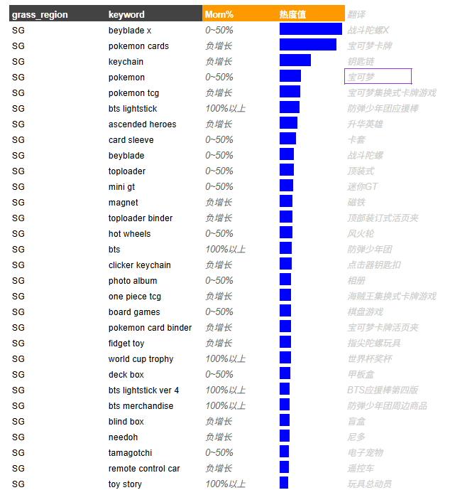
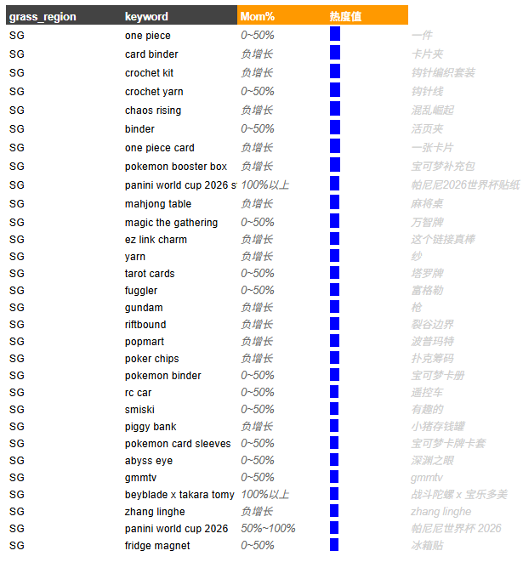
SG近期热搜词-shopee平台 日本动漫、KPop相关词占据主导
*取数范围：潮玩大盘各站点top 2000词；
*翻译为Google自动翻译,仅供参考，情谊关键词实际翻译为准；
*2026/06数据，数据仅供参考；取数范围：潮玩大盘各站点top 2000词；

Slide 30
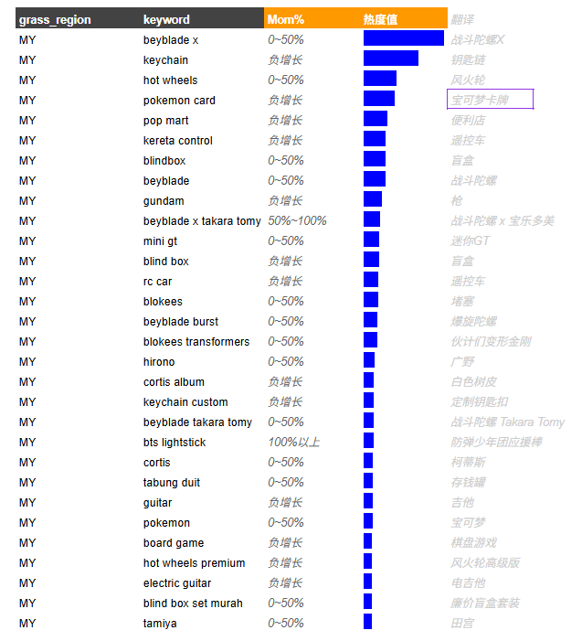
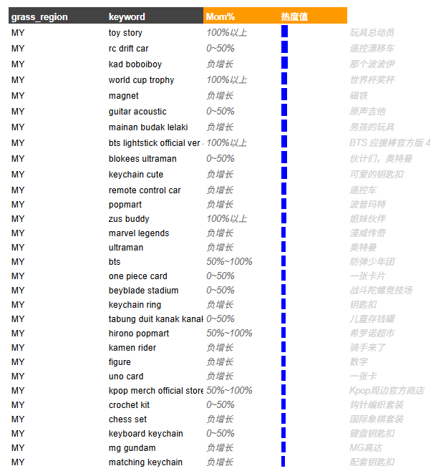
MY近期热搜词-shopee平台
blindbox等词的搜索量很高
*取数范围：潮玩大盘各站点top 2000词；
*翻译为Google自动翻译,仅供参考，情谊关键词实际翻译为准；
*2026/06数据，数据仅供参考；取数范围：潮玩大盘各站点top 2000词；

Slide 31
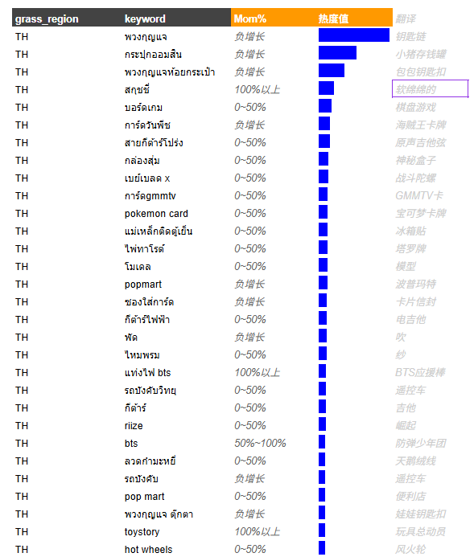
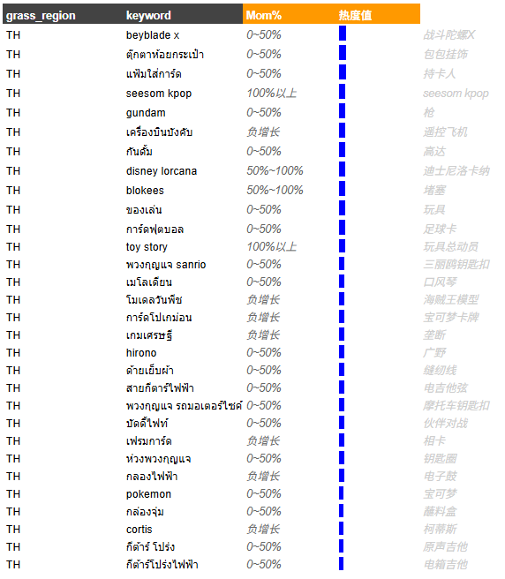
TH近期热搜词-shopee平台
海贼王/宝可梦依然为主要的IP搜索趋势
*翻译为Google自动翻译,仅供参考，情谊关键词实际翻译为准；
*2026/06数据，数据仅供参考；取数范围：潮玩大盘各站点top 2000词；

Slide 32
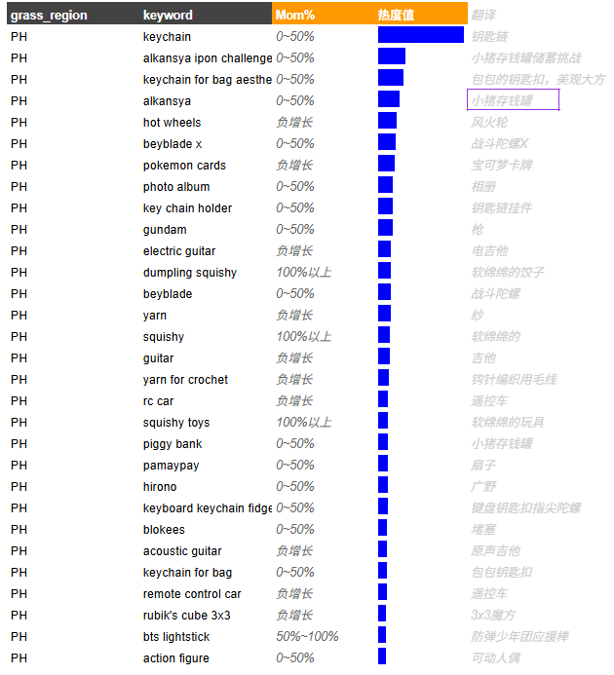
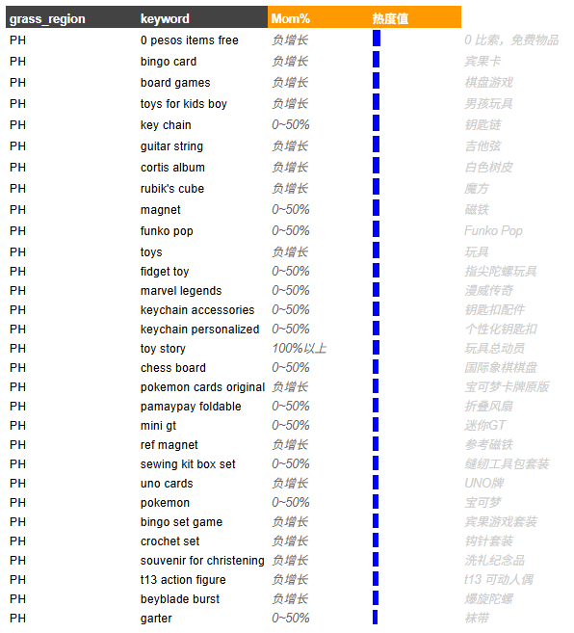
PH近期热搜词-shopee平台
宝可梦及Hirono为top 2搜索IP
*翻译为Google自动翻译,仅供参考，情谊关键词实际翻译为准；
*2026/06数据，数据仅供参考；取数范围：潮玩大盘各站点top 2000词；

Slide 33
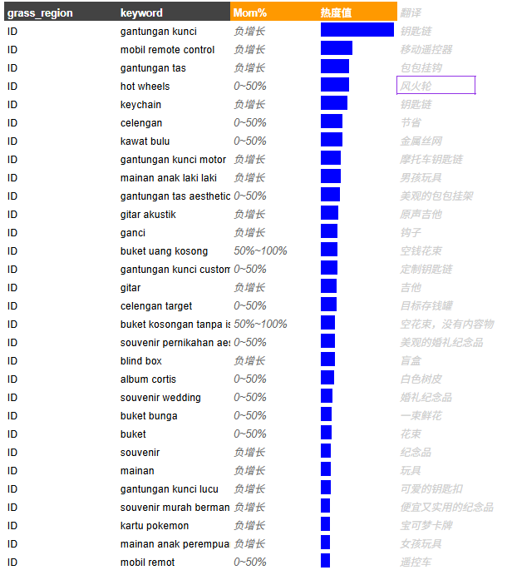
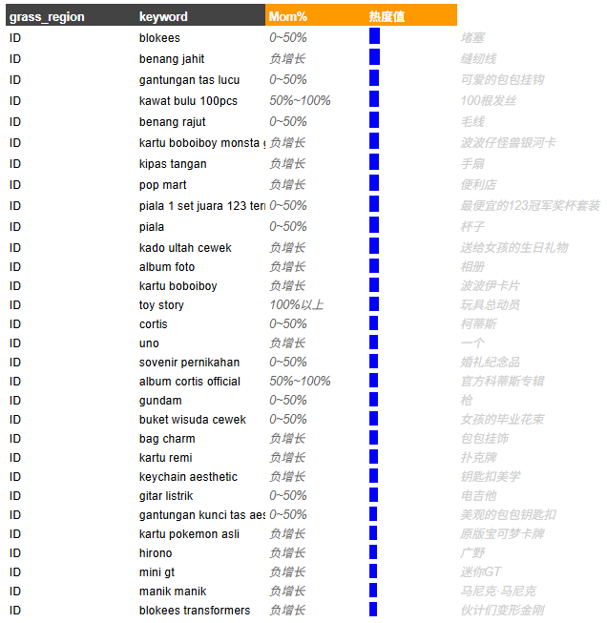
ID近期热搜词-shopee平台 宝可梦IP搜索趋势高，该站点对于钥匙链等产品也有较高的需求
*翻译为Google自动翻译,仅供参考，情谊关键词实际翻译为准；
*2026/06数据，数据仅供参考；取数范围：潮玩大盘各站点top 2000词；

Slide 34
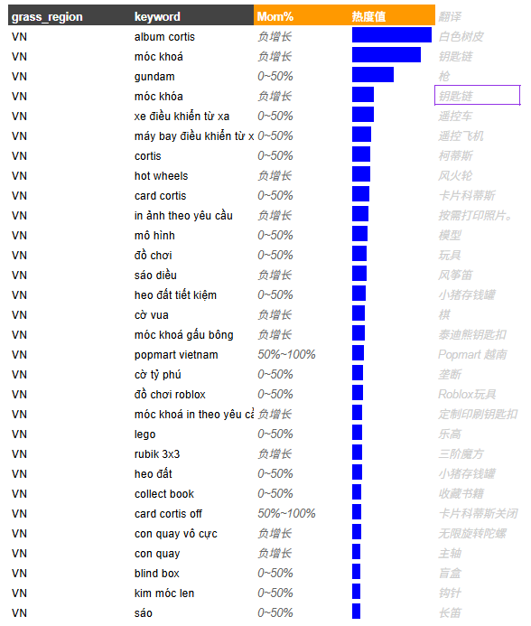
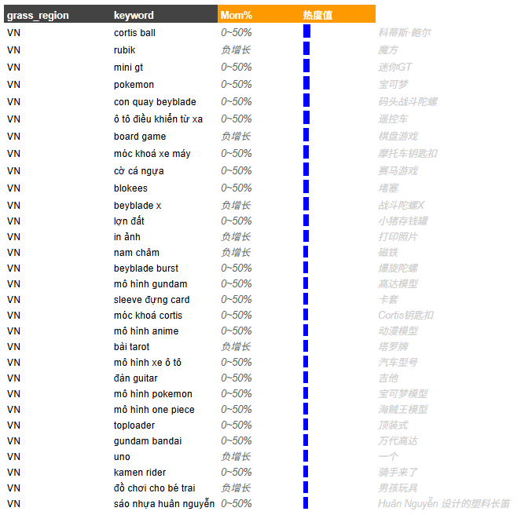
VN近期热搜词-shopee平台 近期Corties等韩团在越南的搜索指数较高
*翻译为Google自动翻译,仅供参考，情谊关键词实际翻译为准；
*2026/06数据，数据仅供参考；取数范围：潮玩大盘各站点top 2000词；

Slide 35
THANK YOU

